Slide 1
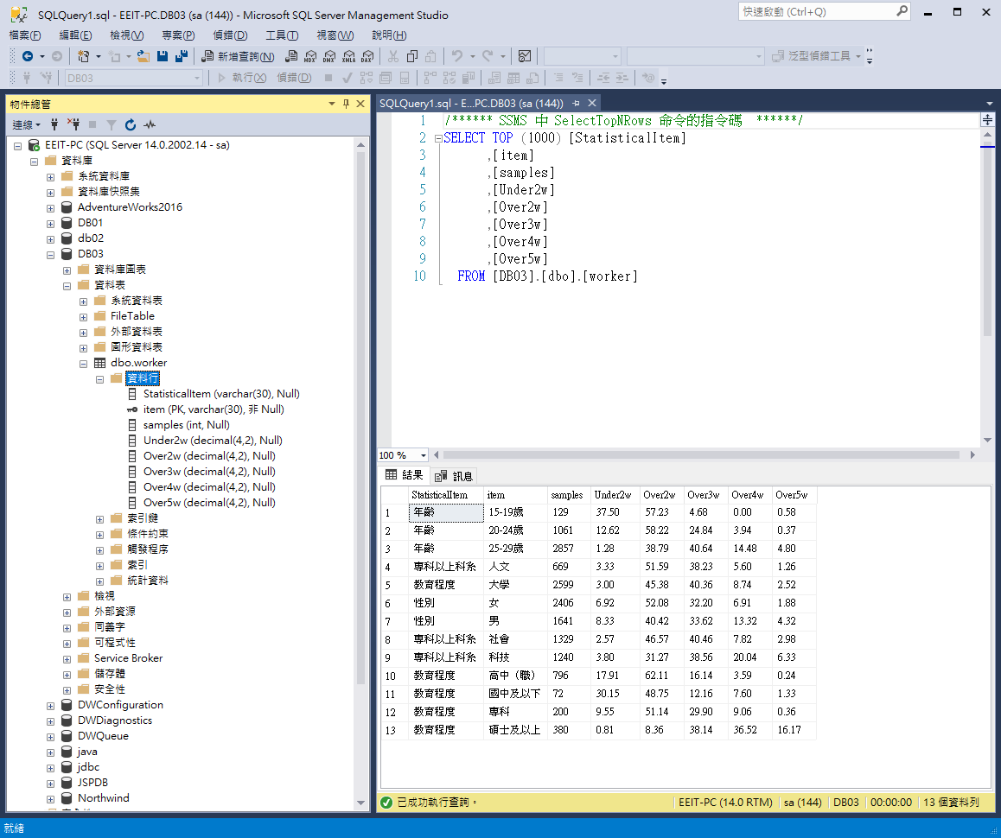
資料庫內容
EEIT10732 詹岷錠

Slide 2
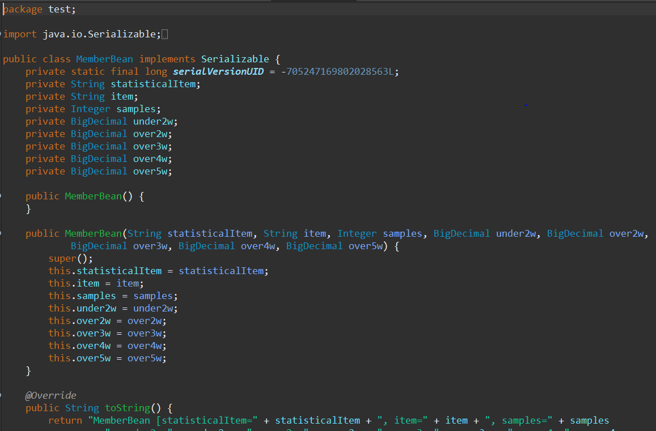
Value Object

Slide 3
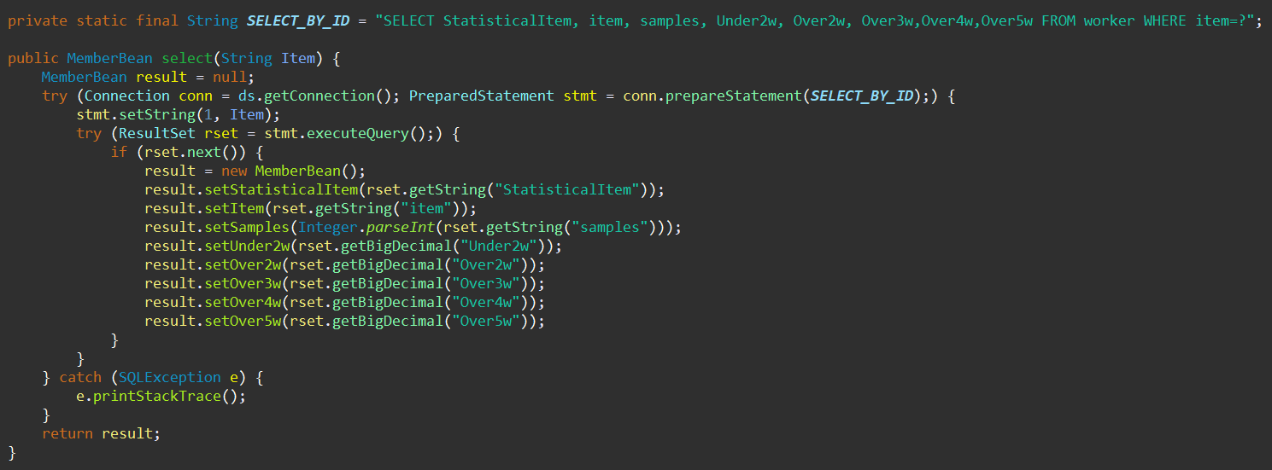
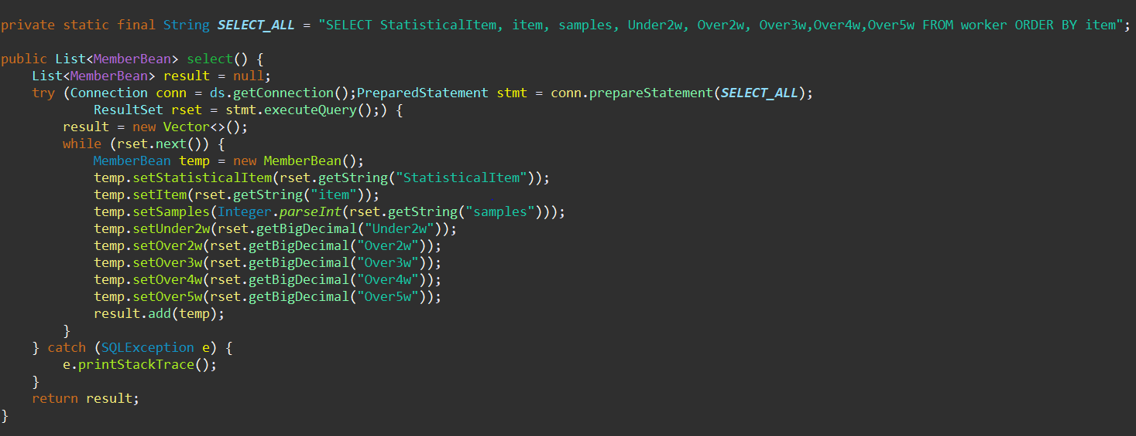
JDBC程式片段：查詢

Slide 4
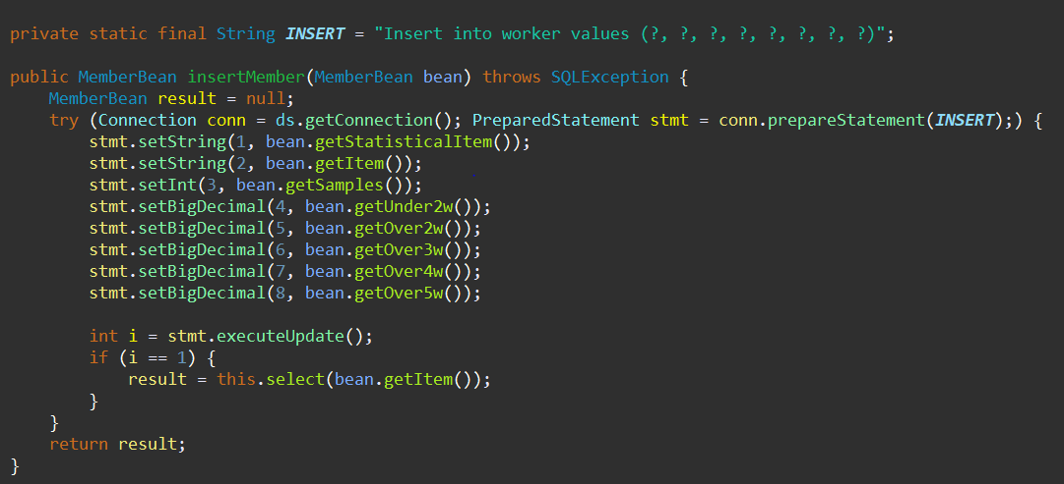

JDBC程式片段：新增、刪除

Slide 5
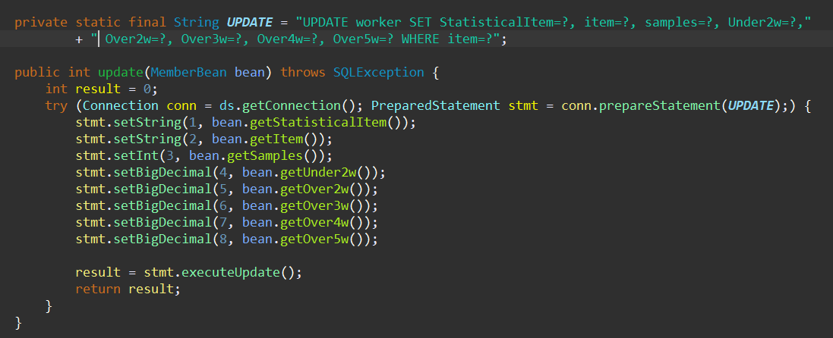
JDBC程式片段：修改

Slide 6
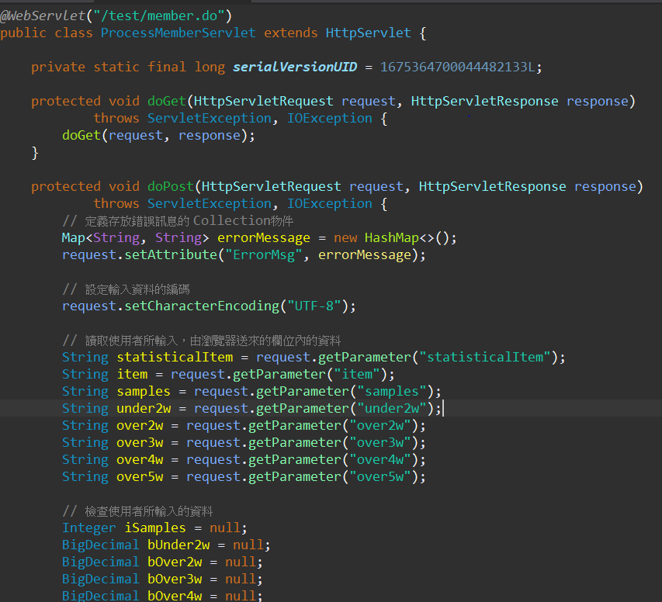
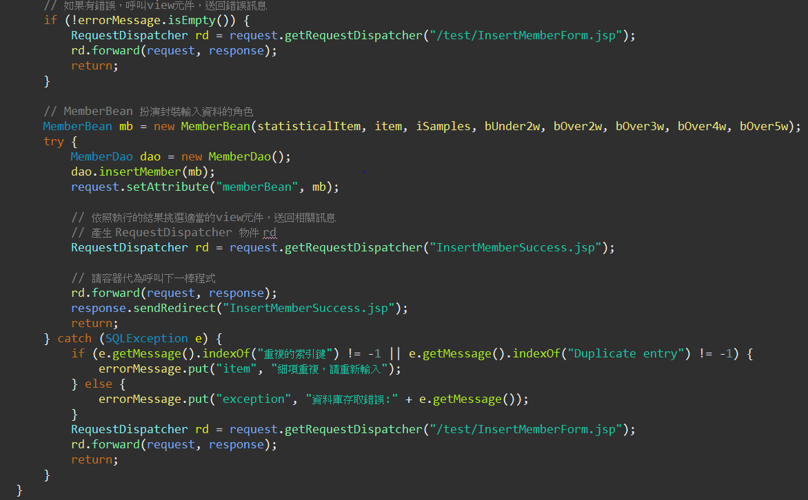
Controller的程式片段

Slide 7
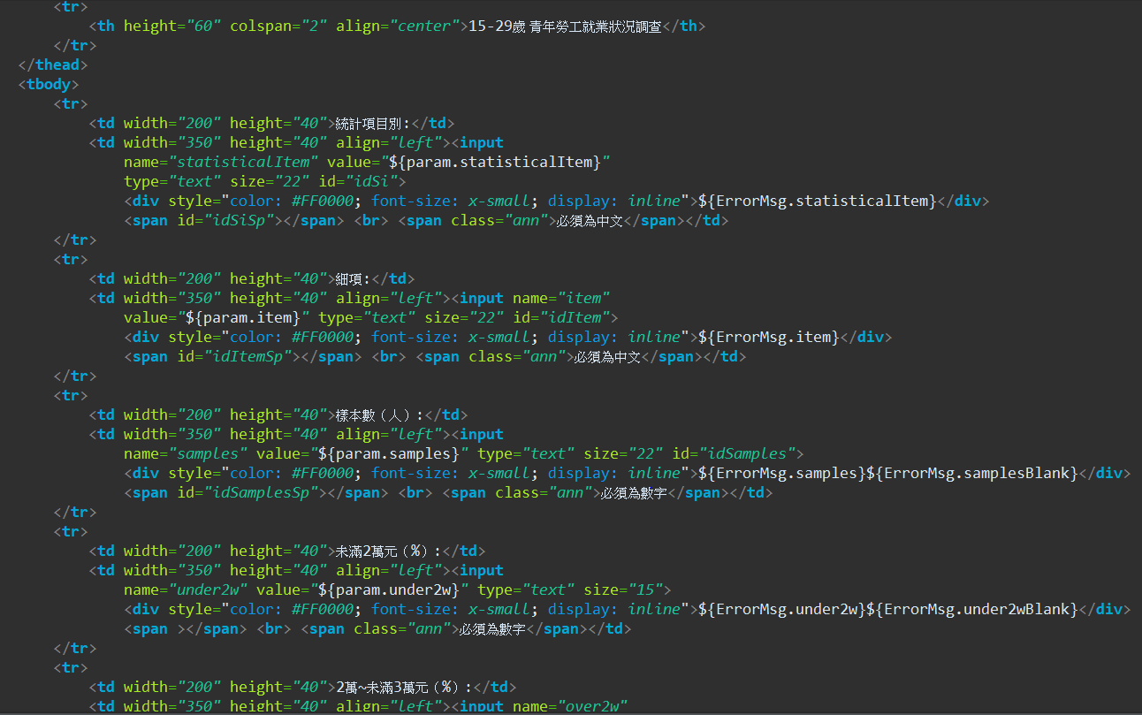
InsertForm

Slide 8
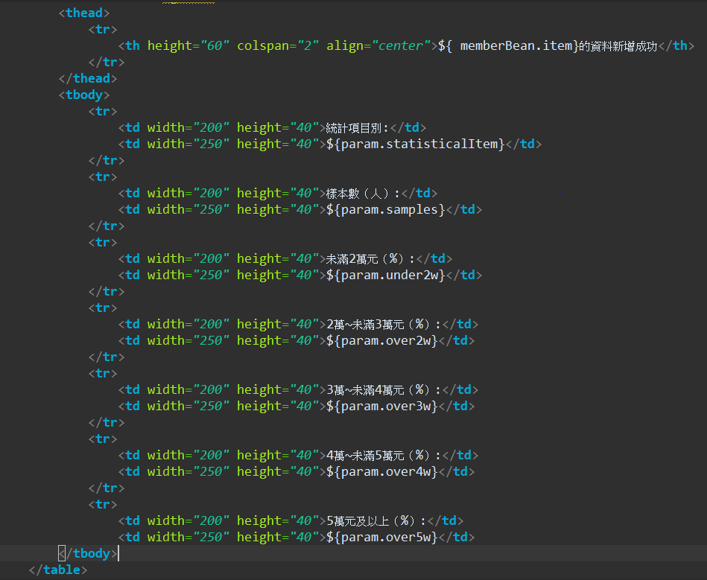
InsertSuccess

Slide 9

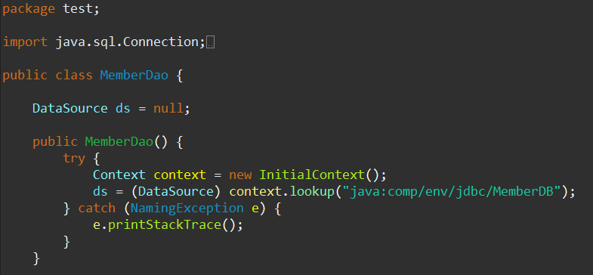
javax.sql.DataSource設定檔內容

Slide 10
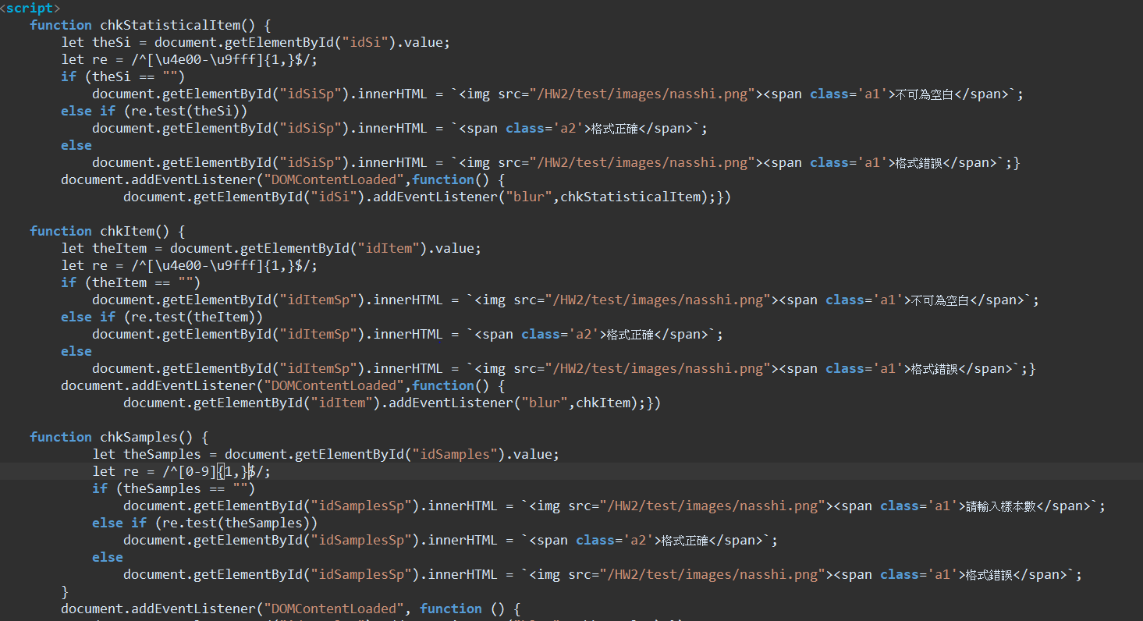
JavaScript程式片段

Slide 11
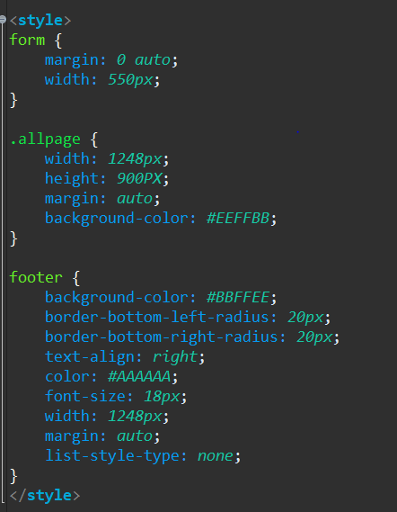
網頁的CSS程式片段

